Slide 1

2021
FLASK
Redis
汇报人：李柯凡

Slide 2

01
Redis简介
目录
Redis数据结构
02
CONTENTS
03
Flask中使用Redis
04
Redis集群

Slide 3

01
Redis简介
Remote Dictionary Server
PART ONE

Slide 4

01
Redis
参考教程：
https://www.runoob.com/design-pattern/design-pattern-tutorial.html
Remote Dictionary Server
Redis 是完全开源的，遵守 BSD 协议，是一个高性能的跨平台的 key-value 数据库。
Redis支持数据的持久化，可以将内存中的数据保存在磁盘中，重启的时候可以再次加载进行使用。
Redis不仅仅支持简单的key-value类型的数据，同时还提供list，set，zset，hash等数据结构的存储。
Redis支持数据的备份，即master-slave模式的数据备份。

Slide 5
01
Redis优势
性能极高 – Redis能读的速度是110000次/s,写的速度是81000次/s 。
丰富的数据类型 – Redis支持二进制案例的 Strings, Lists, Hashes, Sets 及 Ordered Sets 数据类型操作。
原子 – Redis的所有操作都是原子性的，意思就是要么成功执行要么失败完全不执行。单个操作是原子性的。多个操作也支持事务，即原子性，通过MULTI和EXEC指令包起来。
丰富的特性 – Redis还支持 publish/subscribe, 通知, key 过期等等特性。
Redis有着更为复杂的数据结构并且提供对他们的原子性操作，这是一个不同于其他数据库的进化路径。Redis的数据类型都是基于基本数据结构的同时对程序员透明，无需进行额外的抽象。
Redis运行在内存中但是可以持久化到磁盘，所以在对不同数据集进行高速读写时需要权衡内存，因为数据量不能大于硬件内存。在内存数据库方面的另一个优点是，相比在磁盘上相同的复杂的数据结构，在内存中操作起来非常简单，这样Redis可以做很多内部复杂性很强的事情。同时，在磁盘格式方面他们是紧凑的以追加的方式产生的，因为他们并不需要进行随机访问。

Slide 6
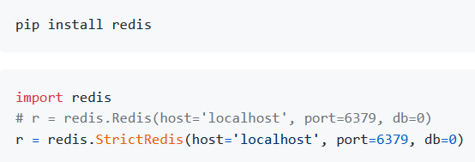
01
Python使用Redis
StrictRedis的函数名称和redis命令行使用的命令基本相同，而Redis在使用一些函数时，参数的顺序会和redis命令行不一样

Slide 7
02
Redis数据结构
PART TWO

Slide 8
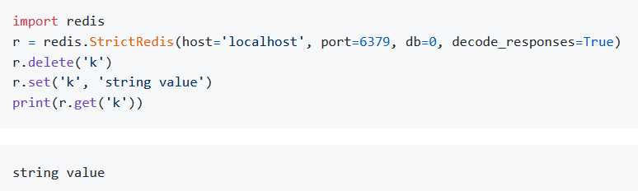
02
字符串
按照键值对的形式存储，一个key对应一个value
string 类型是二进制安全的，因此可以存储任何数据，一条数据最大为512MB
默认获取的是byte类型的字符串，添加decode_responses=True自动将结果转为utf-8格式

Slide 9
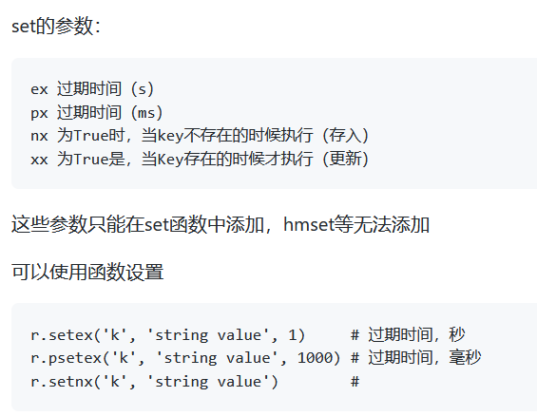

Slide 10
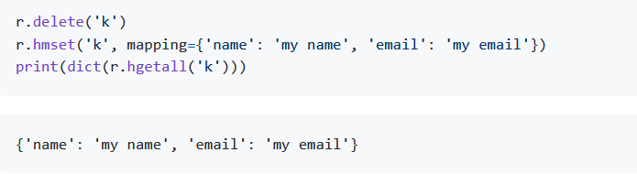
02
Hash
一个key对应一个哈希表，哈希表使用字符串类型的field和value存储，适合存储对象数据

Slide 11
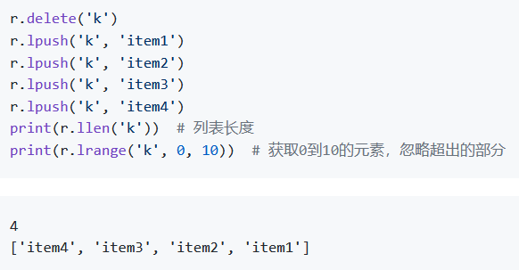
02
列表
一个列表最多可以包含 2^32 - 1 个元素，约40亿个

Slide 12
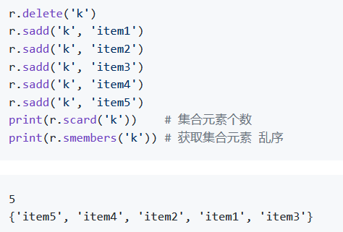
02
集合
集合成员是唯一的 集合的添加、删除、查找复杂度都是O(1)
一个集合最多存放 2^32 - 1 个元素

Slide 13
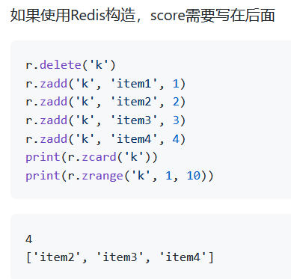
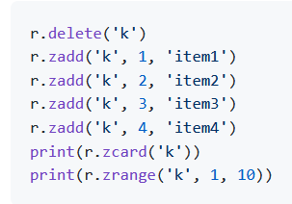
02
有序集合
添加、删除、查找的复杂度都是O(1)，最大数量是 2^32-1
每个集合成员都具有一个score，通过score对成员实现排序，score可以重复

Slide 14
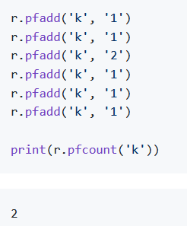
02
HyperLogLog
实现大量数据的基数统计（数据集去重后的数量）功能

Slide 15
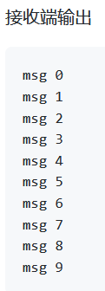
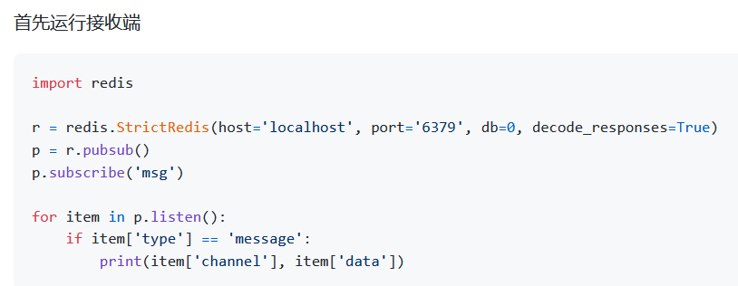
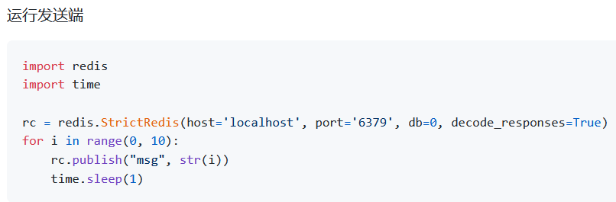
02
pub sub
类似消息队列，pub（发送者）发送消息，sub（接收端）接收消息

Slide 16
03
Flask中使用
PART THREE

Slide 17
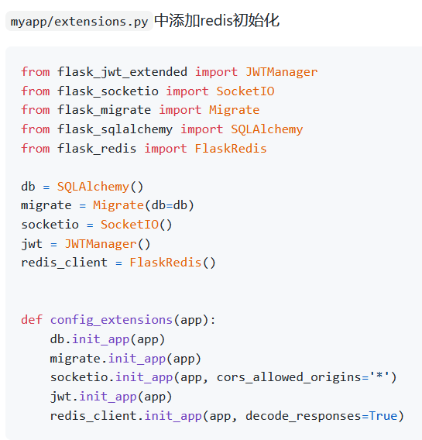
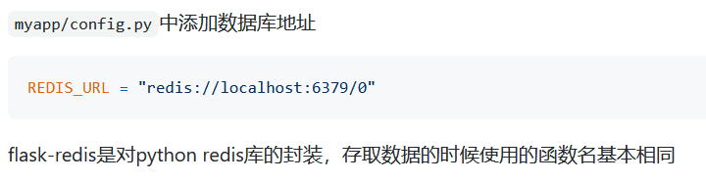
03
flask_redis
可以使用flask_redis，代码风格较为统一，也可以直接使用python的redis库实现

Slide 18
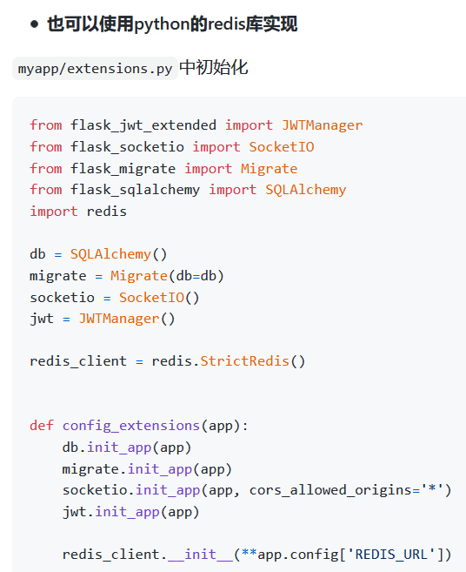
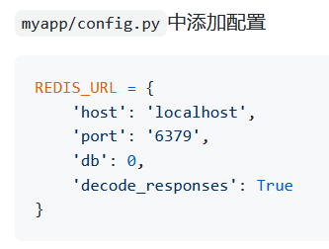

Slide 19
04
Redis集群
PART Four

Slide 20
04
Redis集群
redis集群可以提高redis的性能和可用性
redis集群中，包括一个主节点(Master)和多个从节点(slave)，基于主从复制实现redis集群的数据同步，通过哨兵模式监控主节点的状态，当主节点宕机后选举出新的主节点。
主节点：执行读、写任务
从节点：只读节点
因此可以应对需要大量读数据的任务
单个Redis：
不稳定，redis服务器宕机后没有可用的服务
读写性能有限

Slide 21
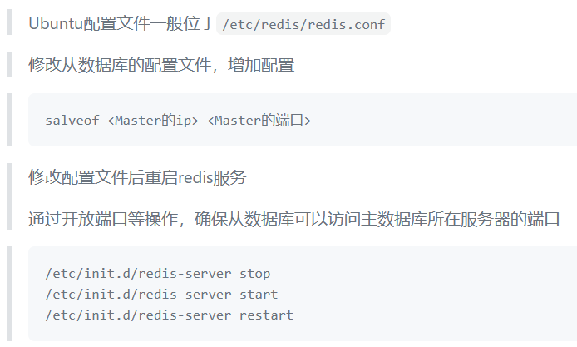
04
主从复制
在本机(windows)上测试
复制redis整个文件夹并命名为redis-slave1, redis-slave2
修改redis-salve1的配置文件，设置端口为6378，redis-slave2的配置文件设置端口为6377，均添加slaveof 127.0.0.1 6379配置
使用命令行进入目录，redis-server.exe redis.windows.conf启动
提高集群可用性，防止单节点故障导致系统宕机

Slide 22
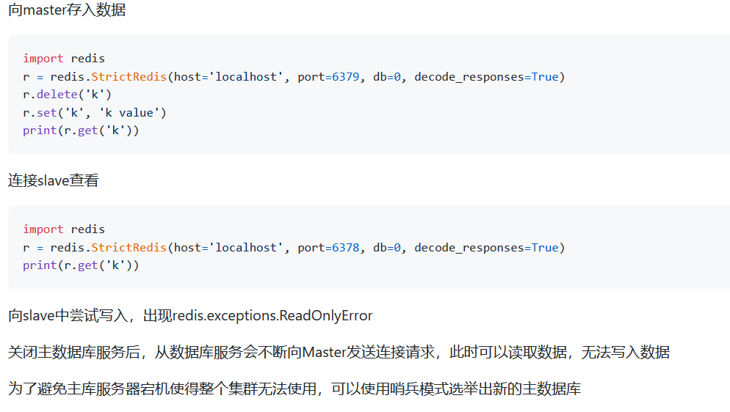

Slide 23
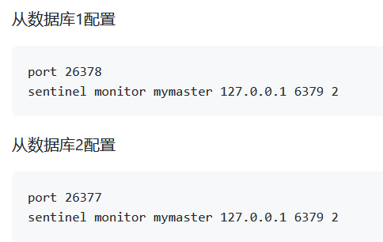
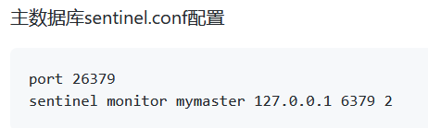
04
哨兵模式
在主节点故障时自动选举出新的主节点
需要启动三个哨兵进程
三个数据库安装目录下新建配置文件sentinel.conf

Slide 24
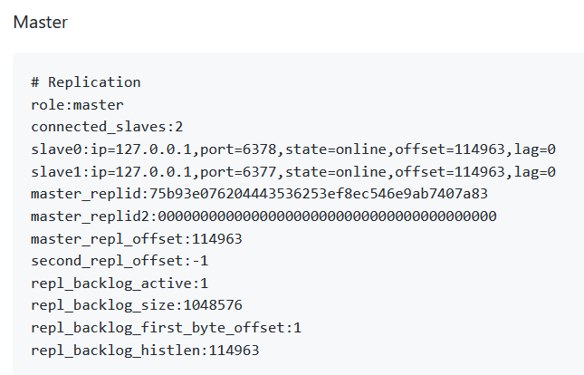
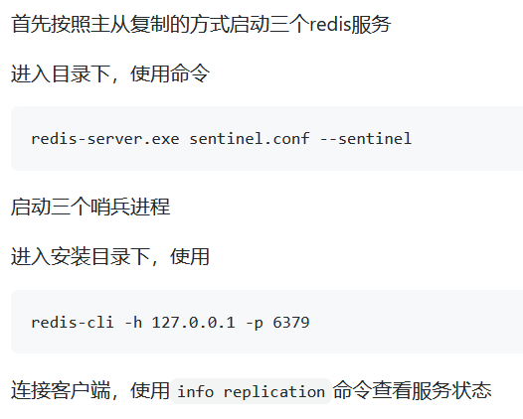
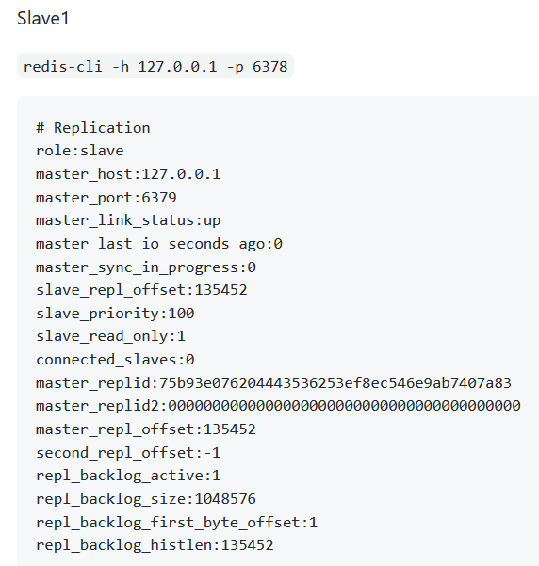

Slide 25
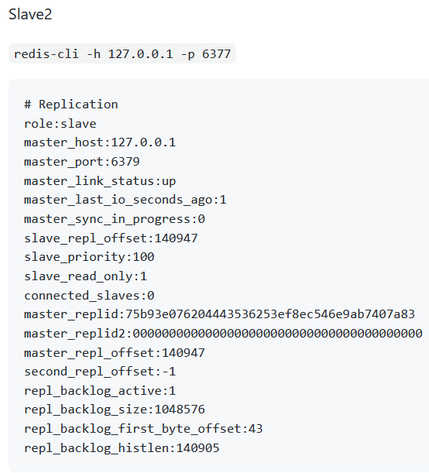
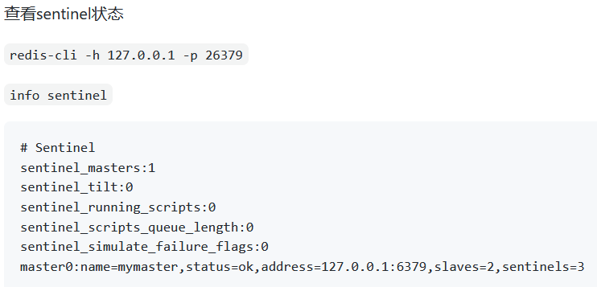

Slide 26
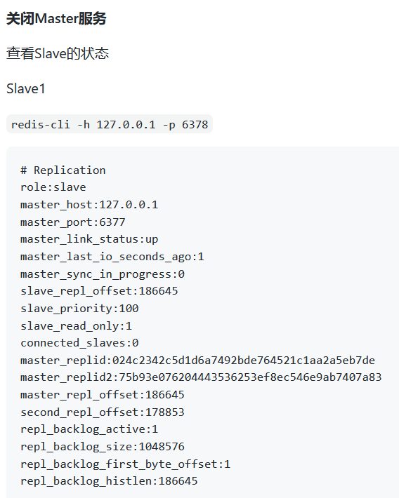
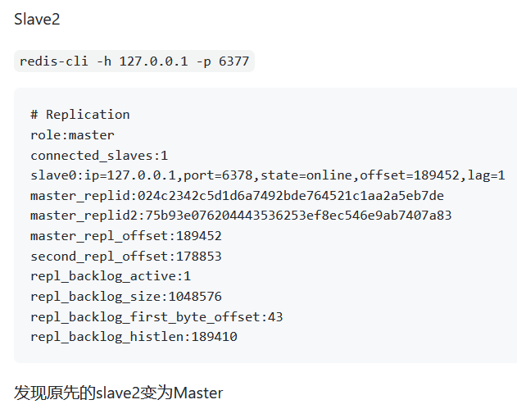
哨兵进程启动后会修改sentinel.conf配置文件，将配置写入硬盘上持久化，可以方便地重启而不会丢失配置

Slide 27
04
Redis-Cluster
redis 3.0以后支持cluster
cluster将数据分散在几个节点，并支持动态扩充
所有节点两两相连（PING-PANG机制），内部使用二进制协议优化传输速度和带宽每个节点都保存整个集群状态
客户端连接其中一个节点即可
节点的失效需要被集群中超过半数的节点检测到才能被认定
集群将所有的节点映射到0-16383的slot上，存入数据时，根据CRC16(key)对16384取模的值来确定放入的节点

Slide 28
根据slot分好节点后，如果有新增的节点，则已有的所有节点选取一部分slot给新增节点
如果集群的某个节点挂掉后，集群就无法被访问。因此redis-cluster也可以配置主从模式，提高可用性。主从模式下，所有主节点分配slot，每个主节点可以有几个从节点同步数据，某个主节点宕机后相应的从节点可以来充当主节点

Slide 29
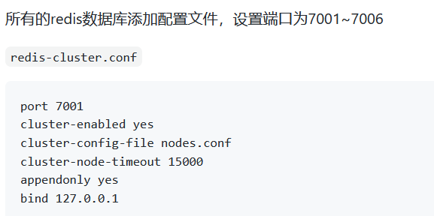
此处配置三个主节点分配slot（7001,7002,7003），每个主节点分配一个从节点（7004,7005,7006），需要复制6份redis数据库
需要安装Ruby环境，Redis的Ruby驱动gem文件，创建集群的redis-trib.rb
windows下参考：https://www.cnblogs.com/yy3b2007com/p/11033009.html

Slide 30
